Slide 1
Знакомство с профессией «Повар»
(Проект младшей группы )
Струкова Н.Ю.

Slide 2
Вид проекта: групповой, творческий,
игровой, информационный
Участники проекта: дети второй младшей
группы, воспитатели,
родители
Срок реализации: 11.02.2013-15.02.2013г.г.

Slide 3
Проект:
Подготовительный этап
Практический этап
Заключительный этап

Slide 4
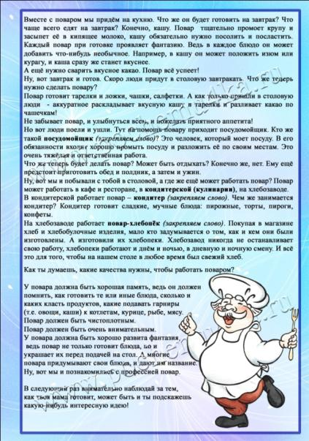
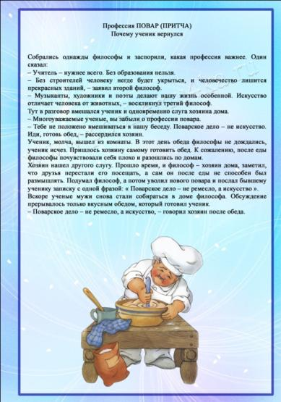
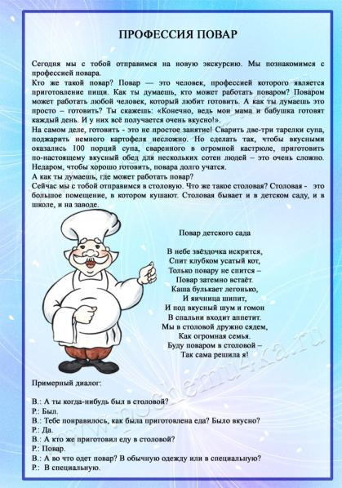
Подготовительный этап
Знакомство с профессий
«Повар»

Slide 5
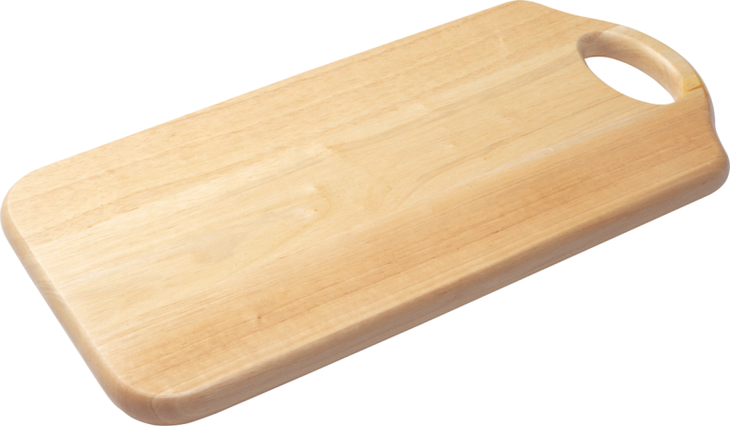
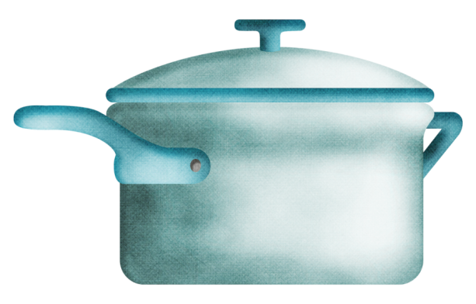
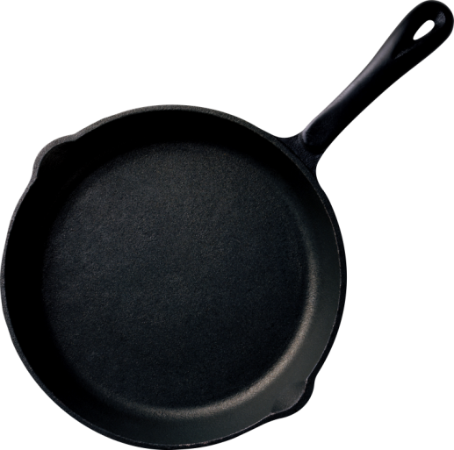
повар

Slide 6
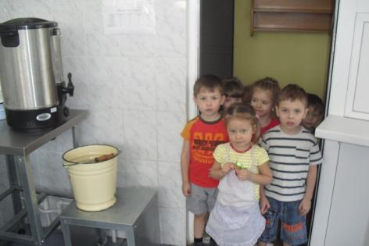
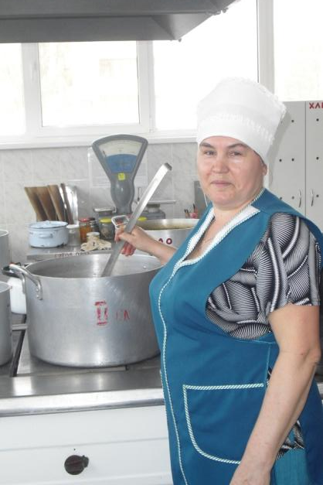
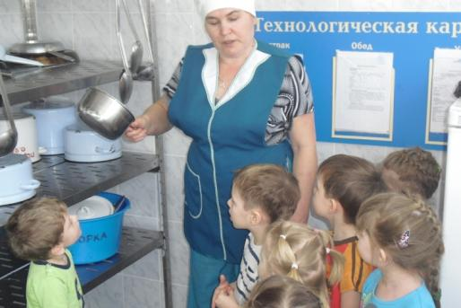
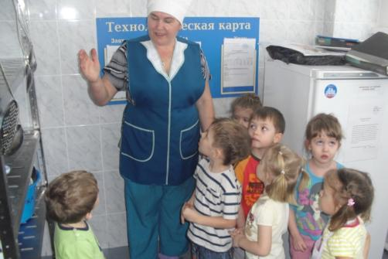
Практический этап
Экскурсия на кухню
Наш повар: Татьяна Николаевна

Slide 7
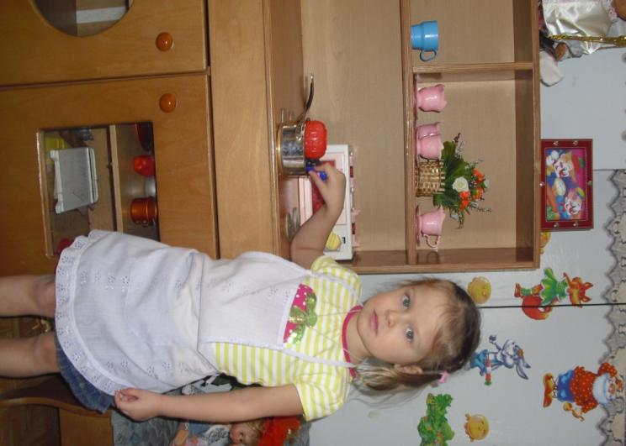
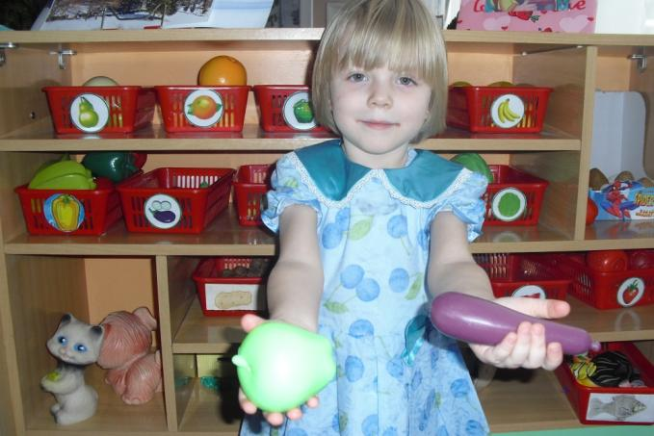
Варим суп и компот

Slide 8
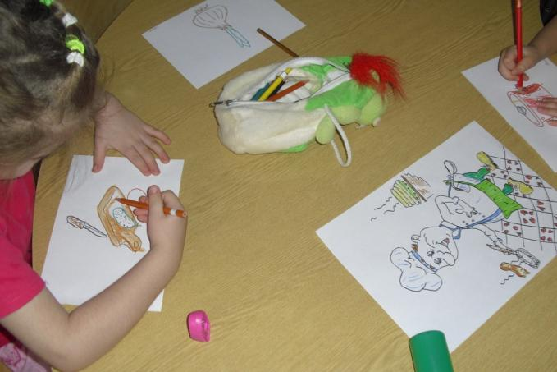
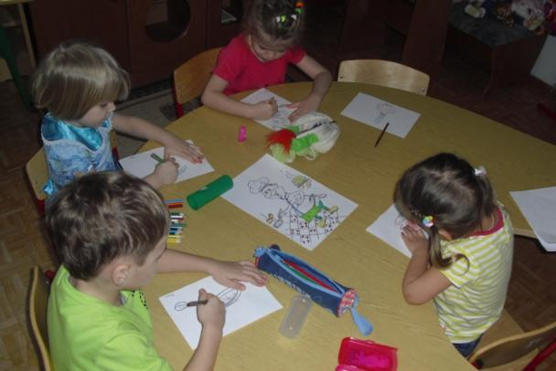
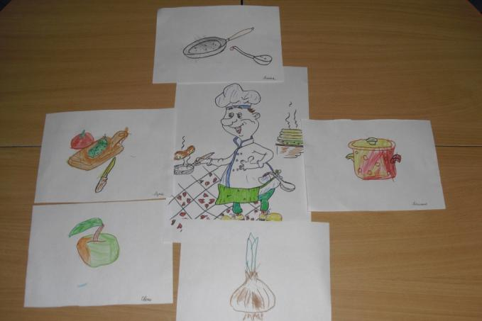
Наше творчество

Slide 9
Заключительный этап
Б. Заходер.
« Повара».
Как легко приготовить обед!
Ничего в этом трудного нет,
Это проще простого:
Это раз – и готово!
(Если мама готовит обед.)
Но бывает, что некогда маме,
И обед себе варим мы сами,
И тогда
(Не пойму, в чём секрет!)
Очень готовить обед!
Повар, повар, поваренок,
Молоденок, удаленок!
Повар скалкою стучал,
Повар миской громыхал,
Ложки, вилки разбирал
Да кастрюли наполнял.
Повар ноченьку не спал-
Званый ужин накрывал,
Всех гостей он созывал,
Вкусным блюдом угощал.
Гости ели, пи ара хвалили,
Котлы опустошили,
Домой укатили
А повару оставили
Лишь посуду разбирать –
Ложись, бедняжка – кулинар
,
Не кушавши в кровать!
Стихи о поваре

